Slide 1

Disciplina: Infraestrutura para Sistemas Tema: Protocolos ARP e RARP
Prof. Plínio Andrade Passos

Slide 2

Protocolos ARP e RARP
As redes são estruturadas de acordo com o endereço lógico chamado IP
As placas de rede das máquinas/dispositivos utilizam um endereço físico chamado MAC;

Slide 3
Protocolos ARP e RARP
Tanto o endereço IP e o endereço MAC são usados para identificar um dispositivo.
O endereço IP é usado para encaminhar pacotes de dados na Internet
O endereço MAC é usado para direcionar o tráfego dentro de uma rede local.

Slide 4
Protocolos ARP
Precisamos ter uma maneira de fazer correspondência entre o endereço físico e o endereço lógico;
O protocolo responsável por relacionar os endereços físicos(MAC) e lógicos(IP) é o ARP(Address Resolution Protocol); No IPv6 esse protocolo foi substituído pelo protocolo NDP

Slide 5
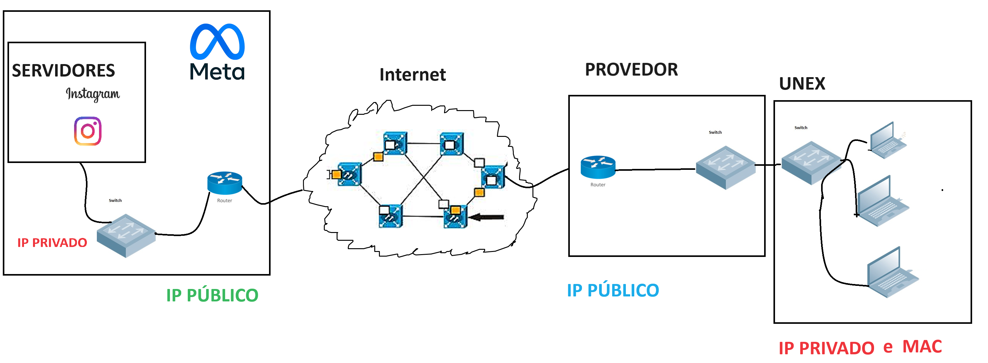
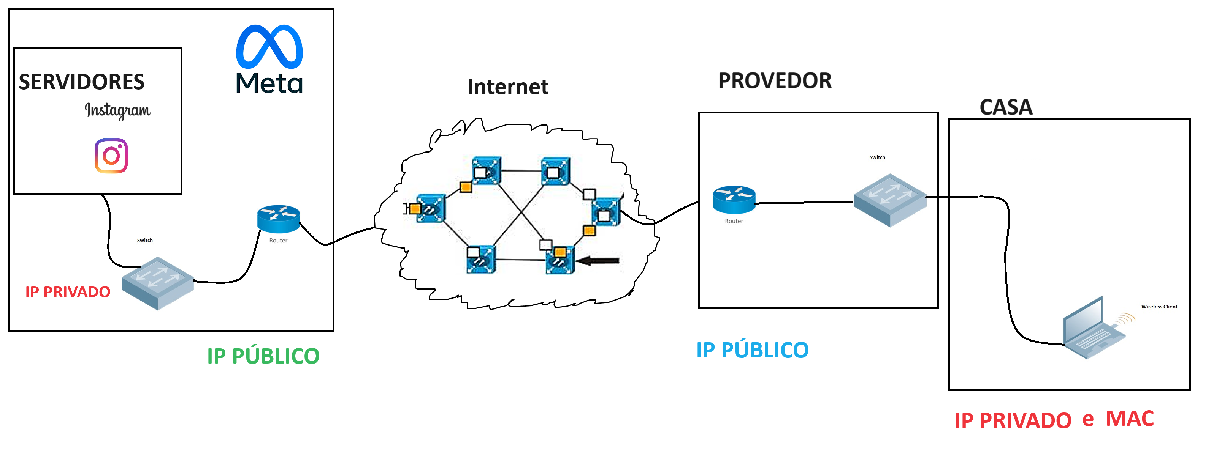

Slide 6
Protocolos ARP
Em uma grande rede, os pacotes são encaminhados pela rede através dos roteadores;
Quando o pacote chega a rede de destino, o pacote é entregue ao dispositivo que possui o MAC atrelado ao IP correspondente.

Slide 7
Protocolos ARP
Em resumo:
ARP permite descobrir qual o endereço MAC de um dispositivo que está utilizando um determinado IP.

Slide 8
Tabela ARP
A tabela ARP armazena o endereço físico, o lógico e o tipo de endereço lógico;
Essas informações são atualizadas constantemente;

Slide 9
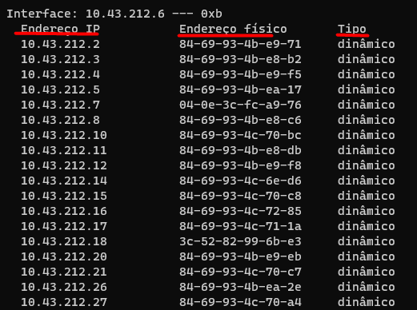
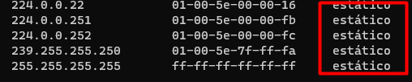

Slide 10
Protocolo ARP
Passo a passo de como o ARP opera 1- Necessidade de Resolução ARP: Determinado dispositivo precisa se comunicar com outro só que ele só possui o endereço IP

Slide 11
Protocolo ARP
Passo a passo de como o ARP opera 2-Solicitação ARP (ARP Request):
O dispositivo que deseja descobrir o endereço MAC de um destino envia uma Solicitação ARP (ARP Request) para a TODA rede. Esta solicitação inclui:
- O endereço IP do dispositivo de destino que ele deseja alcançar.
- O endereço MAC do dispositivo remetente(dele) .

Slide 12
Protocolo ARP
Passo a passo de como o ARP opera 3-Resposta ARP (ARP Reply):
O dispositivo de destino com o endereço IP especificado na Solicitação ARP recebe a mensagem de broadcast e responde com uma Resposta ARP (ARP Reply). A Resposta ARP inclui:
O endereço IP do dispositivo de destino.
O endereço MAC do dispositivo de destino.

Slide 13
Protocolo ARP
Passo a passo de como o ARP opera 4-Atualização da Tabela ARP: O solicitante quanto o dispositivo de destino atualizam suas tabelas ARP Depois disso a comunicação é direta já que o MAC e IP já foram mapeados!

Slide 14
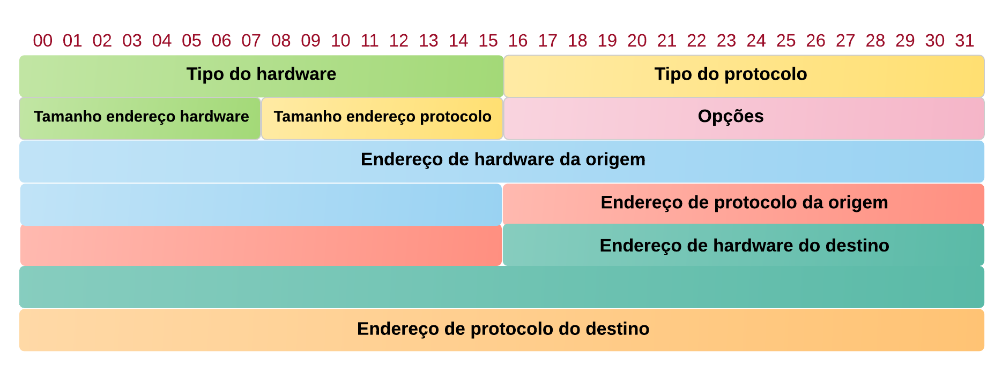

Slide 15

Quiz

Slide 16



